Slide 1
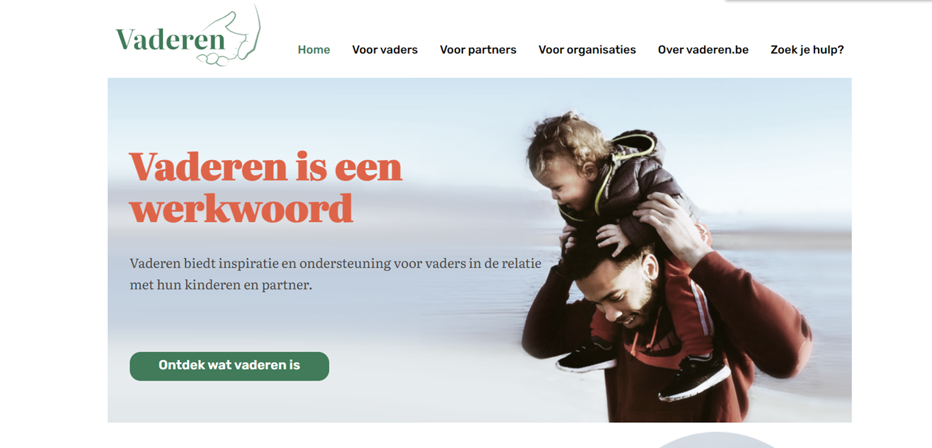
Vaderen.be

Slide 2
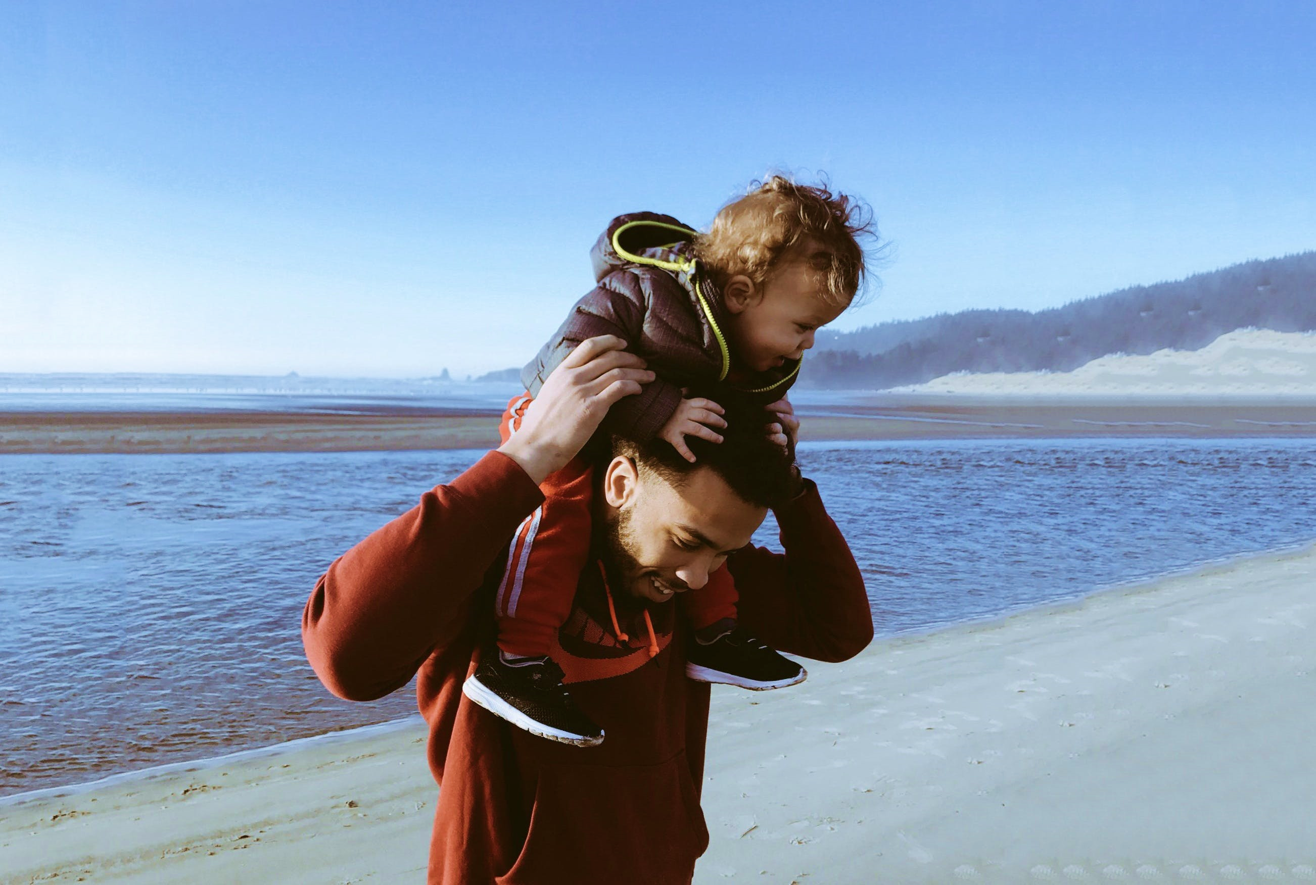
1.
2.
3.
4.
Ontwikkeling vaderen.be
Website
Voor organisaties
Reflecties en tips

Slide 3
Project: connect-team
Connect team: Mohammed Mansouri, Joris Dewispelaere en Kathleen Emmery (gezinswetenschappen), Kaat Van Acker (sociaal werk), Davy De Winne (User Centered Electronics & ICT)
Partnerorganisaties: Vaderklap, Ferm, Gezinsbond, Vzw De Brug/ Tarbiyya, CKG De Schommel, Marriage Encounter, CKG ‘t Kapoentje
Adviserende partners: EXPOO, Ella vzw, Karla Van Leeuwen (KULeuven), Siebrecht Vanhooren (KULeuven), Tom Van Daele (Thomas More), Lerend netwerk vaderwerkingen – vzw De Sloep
Met de financiële steun van het Agentschap Binnenlands Bestuur in het kader van de projectoproep ‘Gedeeld en betrokken ouderschap’

Slide 4
Doelstelling
Doelstelling: Ontwikkeling van een webplatform om gezinnen te versterken in gedeeld ouderschap en in de communicatie tussen ouders.
Doelgroep:
Ouders met kinderen tussen 0 en 18 jaar, vanuit diverse achtergronden en vanuit diverse gezinssituaties, met een nadruk op vaders
Organisaties die ouders ondersteunen

Slide 5
PROJECT
Bevraging partnerorganisaties en gezinnen
Try-out via live groepsmomenten
Online evaluaties
Ontwikkeling van inhoud, webplatform en tools

Slide 6
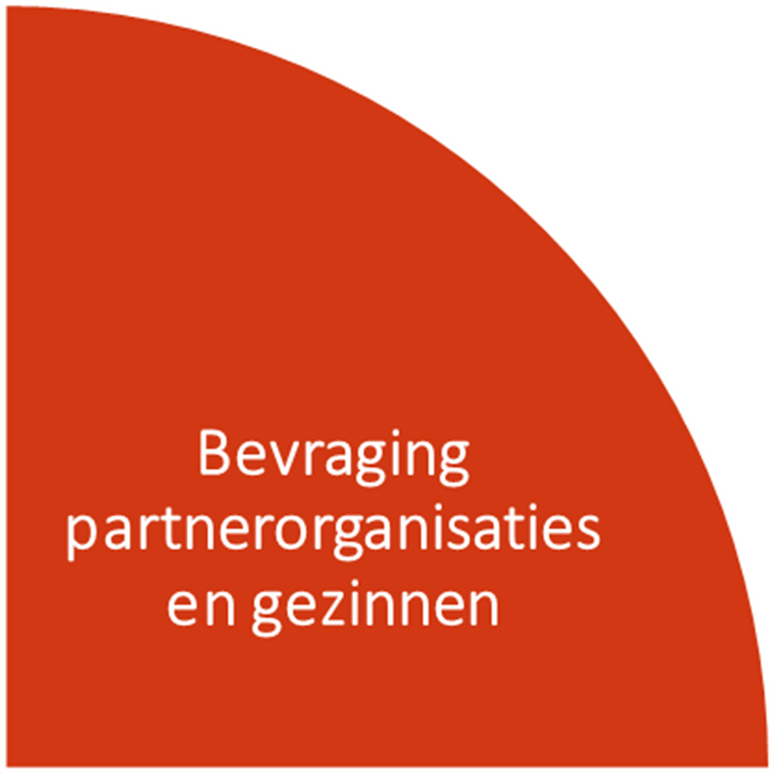
Verkennend onderzoek
7 partnerorganisaties geïnterviewd (april – mei 2022)
30 ouders bevraagd - studentenproject ICT (mei – juni 2022)
10 ouders geïnterviewd (mei – juli 2022)
5 vaders met Marokkaanse achtergrond (Waregem)
2 kwetsbare vaders (Oostende)
2 hetero ouderkoppels met jonge kinderen (Antwerpen en Brussel)
1 moeder met NSG (Vlaams-Brabant)
18 vaders in gezinnen waar Ferm aan huis komt - perinatale periode (maart – mei 2023)
Verkenning (online) methodieken, webinars en vormingen, gesprekken
Workshops vzw De Brug/ Tarbiyya: uitdagingen van opvoeden, communicatie tussen partners, partnerkeuze, praten met pubers, …

Slide 7
Verkennend onderzoek: enkele vaststellingen
Vaak moeders die informatie opzoeken over ouders en partnerschap
Online informatie = vaak vanuit een vrouwelijk (middenklasse-)perspectief & vrouwen zijn aan het woord
Maatschappelijk krijgen vaders niet altijd dezelfde waardering
Vaders (met migratieachtergrond) zijn zoekend naar hun plaats in het gezin

Slide 8
Verkennend onderzoek: vorm
Weinig tekst
Beelden, videofragmenten, podcasts:
Realistisch beeld van ouderschap, normaliserend
Diversiteit aan vaders, meertaligheid
Positieve insteek, humor
Aanzet om mee aan de slag te gaan, aanleiding voor interactie, ‘gamificatie’
Tools om het gesprek aan te gaan met partner, kinderen, familie, vrienden of in een organisatie
Informatie bieden vanuit de noden van vaders
Niet normatief
Geen kant-en-klare oplossingen

Slide 10
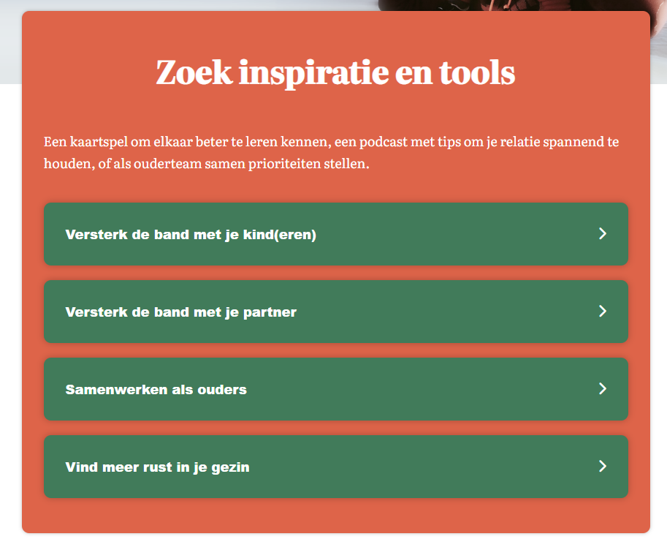

Slide 11
“Ik wil de band met mijn kind versterken”

Slide 12
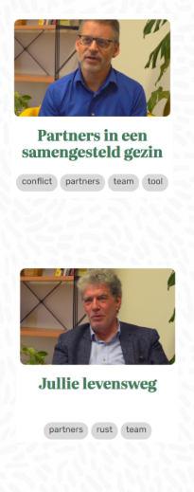
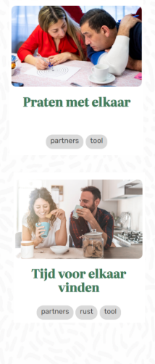
“Ik wil de band met mijn partner versterken”

Slide 13
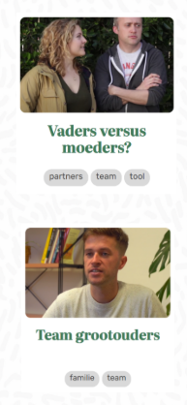
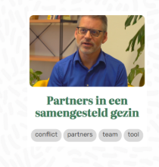
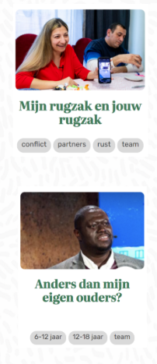
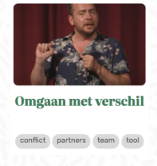
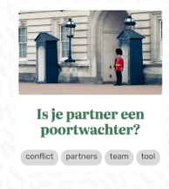
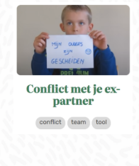
“Ik wil onze relatie als ouders versterken”

Slide 14
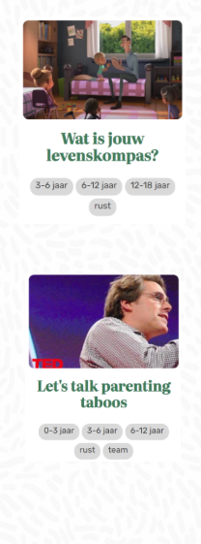
“Ik wil meer rust in ons gezin”

Slide 15
“Help ik word papa”

Slide 16
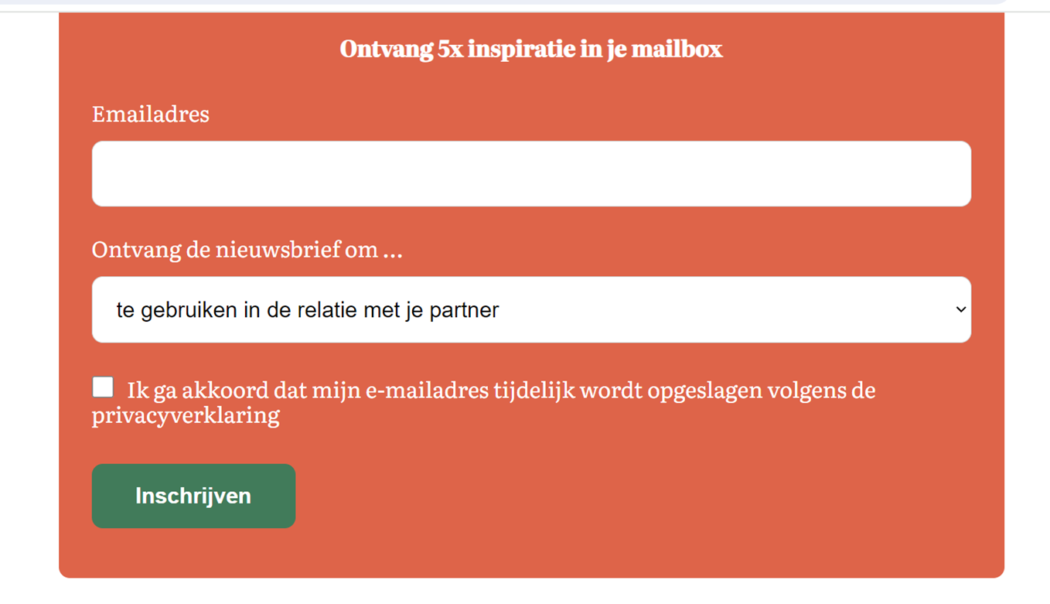

Slide 17
Nieuwsbrief
5 keer een mailtje in de mailbox rond één van de vier thema’s van de website (1x per week)
Doel is om de vaders/ ouders inzicht te geven in wat ze op onze website kunnen vinden, en om hen aan te sporen de website te bezoeken en de tools te gebruiken
We verwijzen telkens naar verschillende webpagina’s, omdat niet alle vaders zich zullen herkennen in één artikel
135 aanmeldingen sinds de lancering

Slide 18
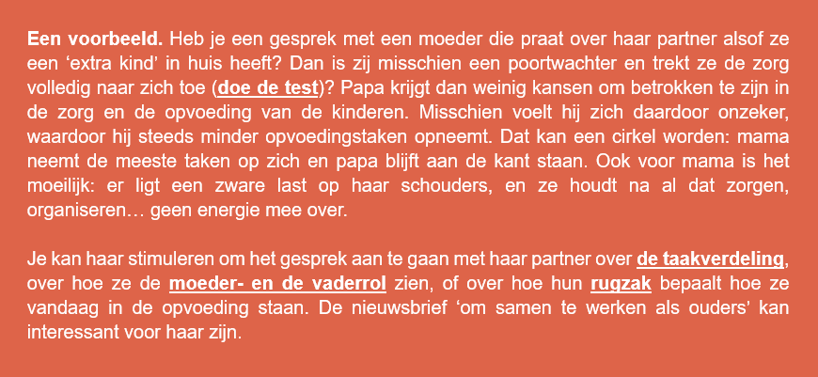
Voor organisaties: individuele en gezinsgesprekken

Slide 19
Voor organisaties: groepsgesprekken
Bereiken van vaders
Voorbeelden van workshops

Slide 20
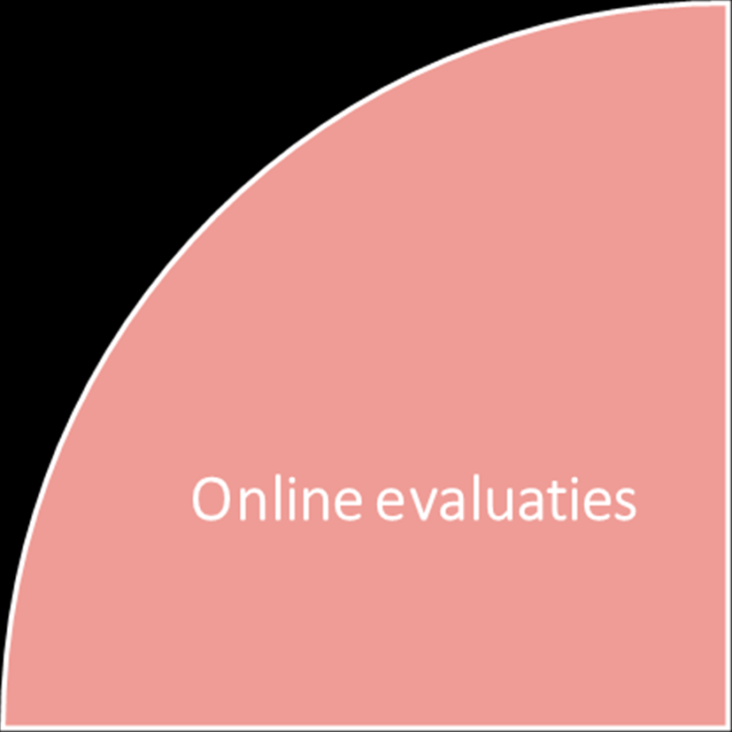
Feedback webplatform
Okt – nov 2022: 22 vaders
Juni – juli 2023: 5 vaders en 5 moeders
Februari – maart 2024: evaluatie van de nieuwsbrief bij 6 vaders
Januari, mei en september 2023: adviesgroep

Slide 21
Feedback
Vaders
“Ouderschap wordt vaak eenzijdig vanuit moeders bekeken, deze site geeft hier nuance op.”
“Het geeft vaders in onze samenleving een duwtje in de rug”
Partners
CKG De Schommel: “Sinds kort integreren we de website vaderen.be in onze OPLA app die ondersteuning geeft tussen de sessies door. We merken dat de tools op de website zowel bij vaders als moeders heel erg aanslaan. Ze dagen uit om samen meer in gesprek te gaan over de opvoeding van de kinderen.”

Slide 22
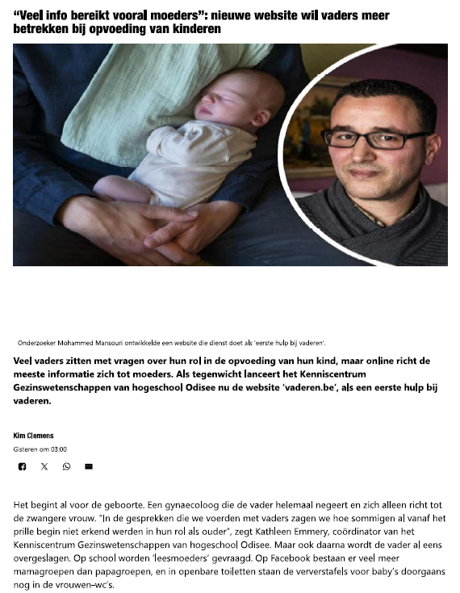
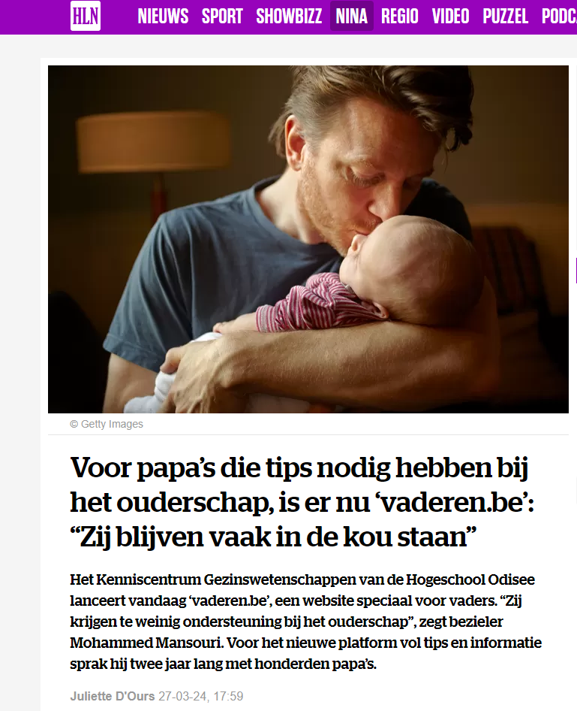
Verspreiding: pers

Slide 23
Sociale mediacampagne
Notes:
Sociale mediacampagne liep in de periode 27 maart 2024- 30 april 2024
Bereik: 158100 accounts
Weergaven: 529009
4526 personen klikten op de link naar de website, waarvan 68% vrouwen en 32% mannen

Slide 24
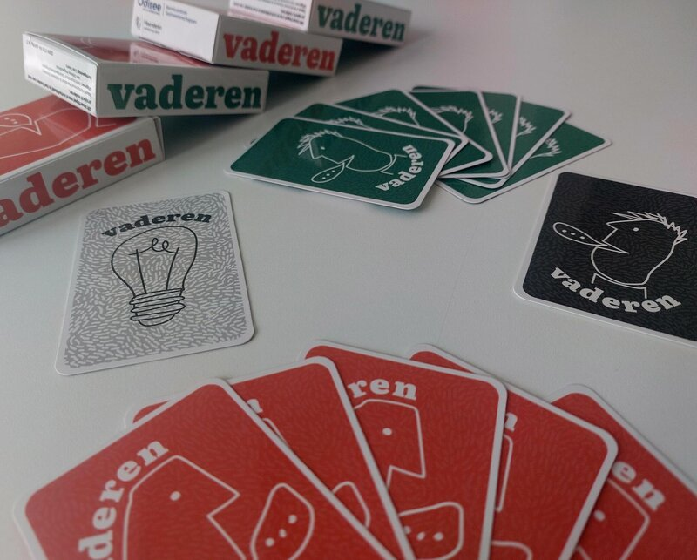
Flyer, poster en kaartspel

Slide 25
Disseminatie
Lezingen en workshops (24 tussen januari – juni 2024)
Partners (Ferm Kraamzorg, CKG De Schommel, CKG Kapoentje, Opgroeien, vzw De Brug)
Bachelorproeven en stages studenten gezinswetenschappen

Slide 26
Vragen?
Kathleen Emmery
Kenniscentrum Gezinswetenschappen
van hogeschool Odisee
kathleen.emmery@odisee.be
kcgezinswetenschappen@odisee.be
kcgezinswetenschappen.odisee.be
/gezinswetenschappen
@gezinswetensch

